Slide 1
Using coﬀee to compensate for poor sleep: Impact on vigilance and implications for workplace performance
期刊: Applied Ergonomics
作者: Jason R. Anderson, Payton L. Hagerdorn, John Gunstad, Mary Beth Spitznagel

Slide 2
Abstract
睡眠不足會對人的警惕性造成負面的影響，並導致工作效率降低。
許多人利用咖啡來減緩睡眠不足所產生身體不適的情況，並保持較佳的工作狀態，但很少有研究評估這種策略是否有效。
69為受測者完成了兩項隨機平衡實驗(237ml的水和咖啡)，進行30、90、123分鐘測量警惕性的實驗。
無論最近的睡眠狀況如何，在所有3項評估中皆改善反應時間和趨於穩定。
但在喝咖啡之後90分鐘時可以看到辨識錯誤和遺漏錯誤的影響。如果睡眠品質差，會增加辨識錯誤並只會部分減少遺漏錯誤。
在需要抑制控制的情況下，使用咖啡以減緩睡眠不足的情況可能是沒有幫助的。

Slide 3
Introduction
許多研究表示:睡眠不足是導致工作效率降低和國際經濟負擔加重的原因。
根據美國國家睡眠基金會(NSF)的國際臥室調查(NSF, 2013)，超過25%成年人每天睡眠時間不到7小時(建議成人睡眠時間)。
研究估計睡眠品質不好和白天嗜睡的情況導致許多西方國家每年的生產力降低數十億(Culpepper, 2010; Daley et al., 2009; Hillman and Lack, 2013; Skaer and Sclar, 2010)。
研究指出，睡眠不足與白天行為障礙增加、職業傷害率增加、工作場所的生產力降低有關(Rosekind and Gregory, 2010; Rosekind et al., 2010; Sarsour et al., 2011)。

Slide 4
Introduction
睡眠不足可能影響工作者的工作表現以及他/她與周圍環境和其他工作者互動的能力(Yoo, 2007)。
睡眠剝奪會導致警惕性下降，例如:反應時間變長或變化性更高，遺漏的發生次數增加(及無法對刺激做出反應；Goel et al., 2009)，進行警惕任務時正確的次數降低(Kilpeläinen et al., 2010)。
最近的研究證明，咖啡因可以恢復反應時間(Einother and Giesbrecht, 2013; Souissi et al., 2014)和警惕性(Lorist and Snel, 2008)；減少與注意力相關的失誤(Dagan and Doljansky, 2006; Johnson et al., 2016; Philip et al., 2006)。

Slide 5
Introduction
本文章研究比較了最近睡眠品質的好壞與咖啡因對於認知的影響。
根據過去的研究，假設咖啡因可以提高睡眠品質差的人的警惕性，可能會恢復眠品質良好的人的警惕性。

Slide 6
Methods
受測者為69名健康的成年人。
每位受測者完成兩項隨機飲品試驗，以排除有生理疾病的患者(如:糖尿病、內分泌失調、史密斯病史、曾患有精神方面的疾病、學習或發育障礙、酒精或藥物依賴以及可能干擾認知測試的感覺障礙)。

Slide 7
Methods
認知測試以標準連續表現測試(Standard Continuous Performance Test, SCPT)測量(Automated Neuropsychological Assessment Metrics-4, ANAM4)。
受測者在開始實驗時，盡快回答電腦螢幕上顯示的目標單字，並避免回答其他單字。
結果變量包括:辨認錯誤(對非目標單字做出反應；抑制控制)、遺漏錯誤(未對目標字母做出反應；警惕性)、反應時間和反應時間的變異性。

Slide 8
Methods
透過匹茲堡睡眠品質指數(the Pittsburgh Sleep Quality Index, PSQI)測量睡眠品質，以19項自我調查問卷，評估過去一個月內睡眠持續時間、睡眠障礙頻率和睡眠障礙症狀等多個睡眠品質領域。
分數越高表示睡眠品質越差。
PSQI數值<=5表示睡眠品質良好；反之， PSQI數值>5表示睡眠品質差。

Slide 9
Methods
受測者在隔夜進食和24H禁止飲酒、運動的隔日早晨進行獨立的實驗。
兩次實驗間隔時間最少48小時，並在2周內完成，在初始階段會先測量身高體重。
每次實驗會飲用237毫升的水或是咖啡(咖啡因含量為100mg)。在喝完之後的30、90和120分鐘時進行ANAM4測試，事先進行練習以減少潛在的影響因子(Beglinger et al., 2005)。
在飲用完咖啡後的30-60分鐘之間，咖啡因在血液中的濃度達到峰值，並在最高濃度的情況下持續約60分鐘。
以90分鐘時紀錄在濃度為峰值的狀況，而30分鐘和120分鐘分別記錄濃度上升和下降的情形。
受測者在中途休息時間時，均安靜地坐著休息。

Slide 10
Methods
以雙變量相關性檢定分析兩種飲品的條件下，咖啡因攝取量和標準連續表現測試(SCPT)變量之間的關係。
使用獨立t檢定分析年齡、咖啡因攝取量和BMI。同時以卡方檢定分析性別和種族的差異。
使用2(睡眠)*2(飲品)*3(時間)重複測量ANNOVA分析標準連續表現測試(SCPT)的結果。

Slide 11
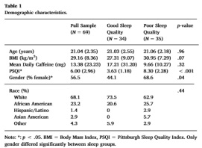
Results
卡方檢定顯示，有較多的女性睡眠品質差， χ^2(1, N=69)=4.20, p=0.04。為控制差異，將性別作為組間變數。

Slide 12
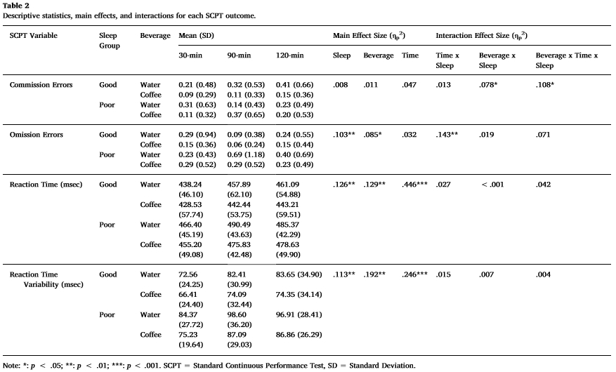
Results

Slide 13
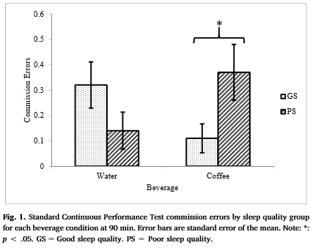
Results
對於辨識錯誤，分析顯示飲料*時間*睡眠相互作用為顯著，F（2,63）= 3.82，p = 0.03
顯示了90分鐘（飲料*睡眠相互作用）F( 1,64）= 10.23，p = .002，。在每種飲品條件下分析90分鐘辨識錯誤的單變量ANOVA顯示，與睡眠品質較差的人相比，睡眠質量較差的人有更多錯誤，其中咖啡F（1,65）= 6.54，p = .01，水（p = .13;見圖1）。

Slide 14
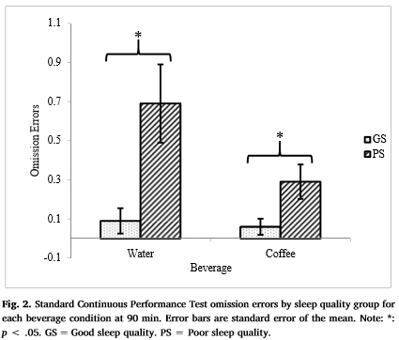
Results
對於遺漏錯誤，分析顯示了時間*睡眠相互作用為顯著，F（2,64）= 5.35，p = .007
每種飲品條件下檢查90分鐘遺漏錯誤的單變量ANOVA顯示喝水的情況下，良好睡眠品質的受測者較睡眠品質差的受測者有更少的遺漏錯誤，F（1,65）= 12.33，p = .001， 在共同觀察到較小的差異後，F（1,65）= 4.64，p = .04，ηp2= .067（見圖2）。

Slide 15
Results
重複測量ANOVA反應時間顯示:
睡眠品質F(1, 65)=9.33, p=.003
飲品F(1, 65)=9.61, p=.003
時間F(2, 64)=25.76, p < .001
有良好睡眠品質的人在喝完咖啡之後，能有效的改善反應時間。 30分鐘反應時間比90分鐘和120分鐘反應時間快(pairwise ps < .001)。

Slide 16
Results
反應時間的變化結果與反應時間的結果相似。
反應時間變化顯示睡眠品質較好的人相較於睡眠品質差的人表現得更為穩定F(1, 65)=8.32, p=.005，而喝咖啡之後，反應時間的變異性降低F(1, 65)=15.41, p < .001。
30分鐘的反應時間比90分鐘和120分鐘的反應時間變化小，F（2,64）= 10.45，p <.001 (pairwise ps=.001)。

Slide 17
Discussion
咖啡因作為A1受體拮抗劑引發大腦中的神經興奮作用(McLellan et al., 2016)。
睡眠品質不佳會降低前額葉皮質層的活動(Thomas et al., 2000) ，並破壞前扣帶皮層內的連接(Piatoni et al., 2013)，兩者為主要抑制反應的大腦區域(Chung et al., 2014; Manza et al.,2016)。
使用咖啡因作為充足睡眠的替代品可能對於認知功能的抑制方面有害。

Slide 18
Discussion
不良的抑制控制與工作場所的注意力分散有關(Tams et al., 2015)，因此，在某些情況下，使用咖啡因克服睡眠不足，有可能會對工作效率造成不良的影響。
在睡眠不足的情況下，人會因為攝取咖啡因，而高估了自己的表現情況(Kilpeläinen et al., 2010)。

Slide 19
Conclusion
無論最近的睡眠品質如何，咖啡因皆能改善和穩定反應時間。同時減少遺漏錯誤(雖然沒有達到睡眠品質良好的人的水平)和睡眠品質差的人辨認錯誤次數上升。
攝取咖啡飲只能恢復部分的警惕性，並可能減少抑制控制，這可能會影響工作效率。

